Slide 1

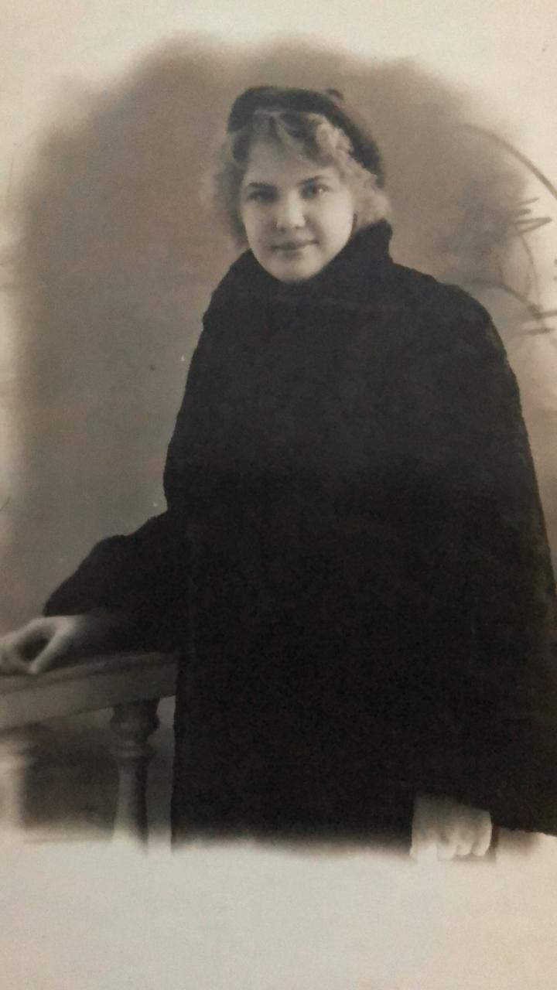
Моя бабушука-ребёнок войны
1939 года рождения

Slide 2
Мою пробабушку зовут Мария Ивановна, она родилась за 6 лет до начала войны. Их в семье было 7 детей, все они свой школьный путь шли в годы войны, дедушка Ваня, который родился в 1912 году, ее отец, построил своими руками дом, сарай и ушел на фронт, оставив бабушку с детьми в сложное время. Бабушка рассказывала, что у них было две пары валенок и по очереди с братьями и сестрами носили их в школу.

Slide 3
В годы войны всем детям было тяжело. Они не доедали, работали, мало спали, вели хозяйство. Я очень горжусь тем, что мои предки выдержали трудное время и застали наше мирное и сытое время.

Slide 4
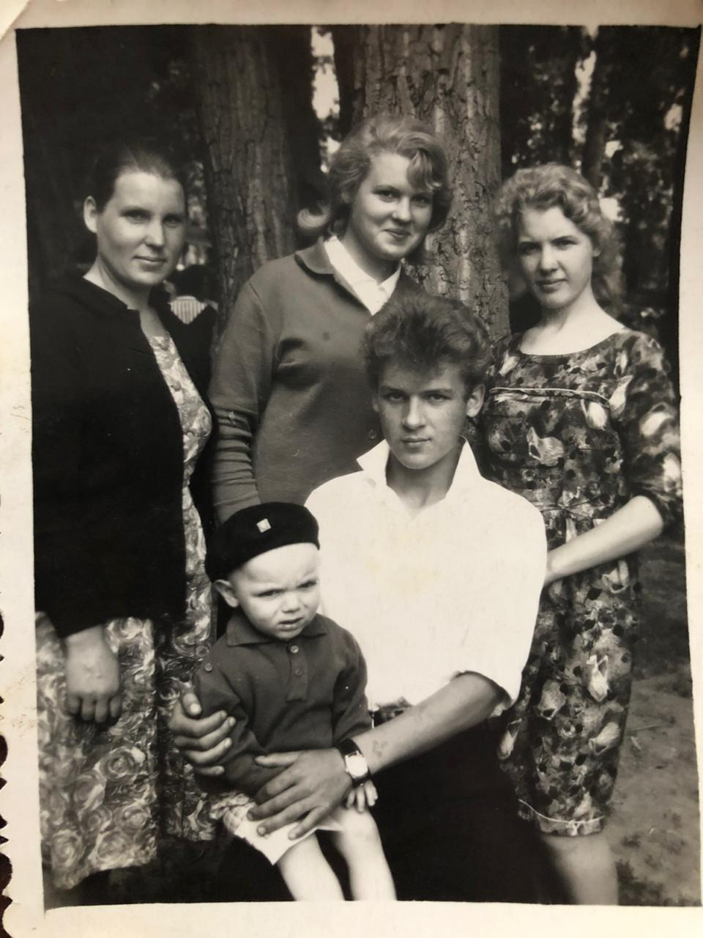
На этом фото именно те дети войны, моя прабабушка и ее сестры и братья

Slide 5
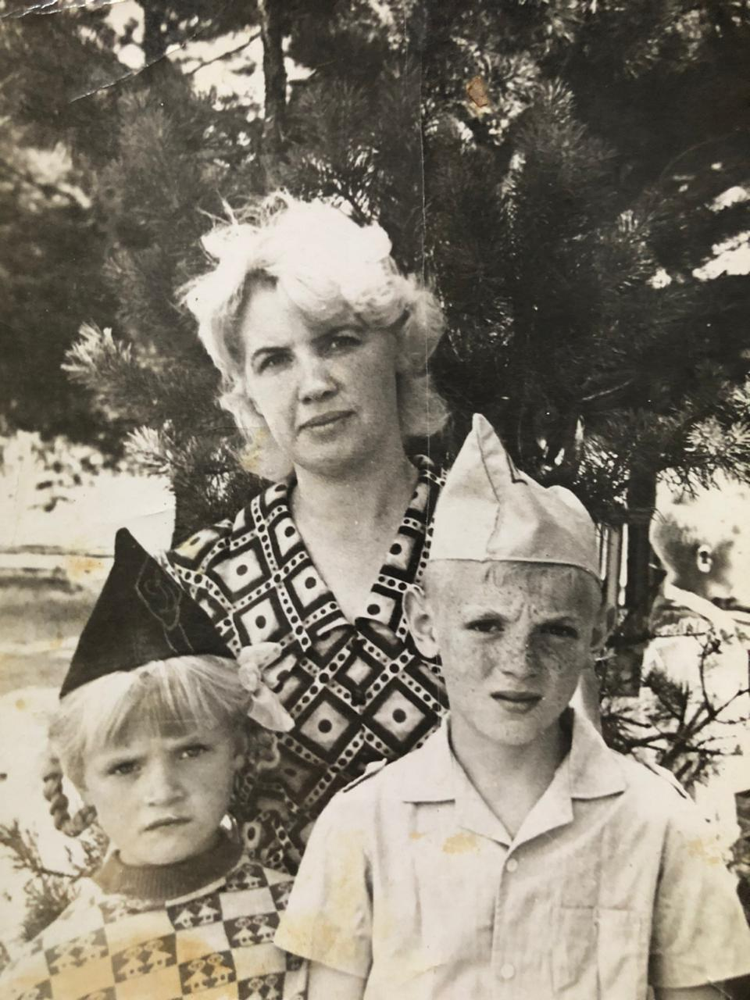
Моя прабабушка и ее дети-бабушка Рита(1967-2003) и дедушка Миша(1962-по н.в.)

Slide 6
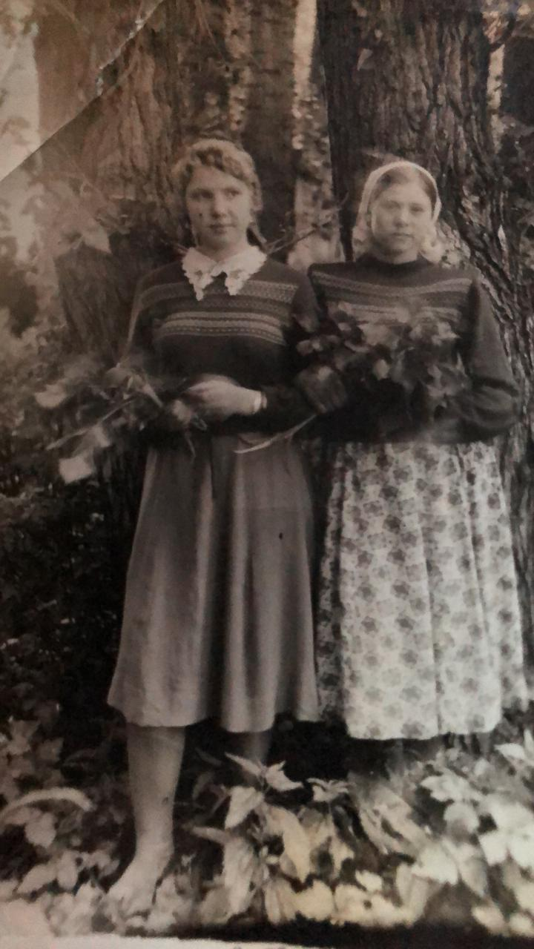
Моя бабуля

Slide 7
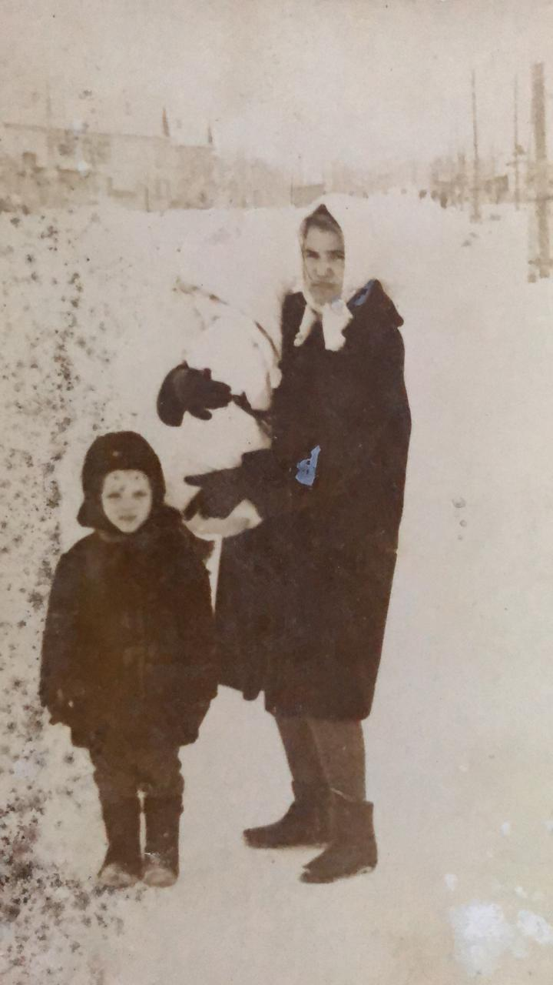
Ребенок войны с детьми ( моя прабабушка)

Slide 8
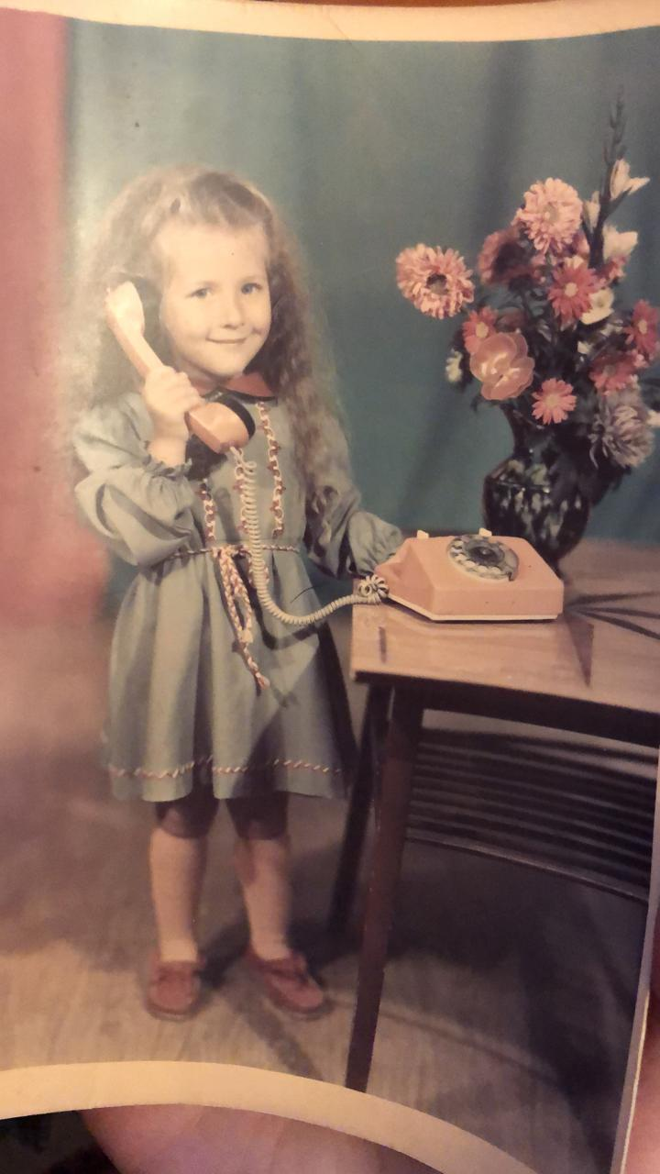
Моя мама -1987 год рождения

Slide 9
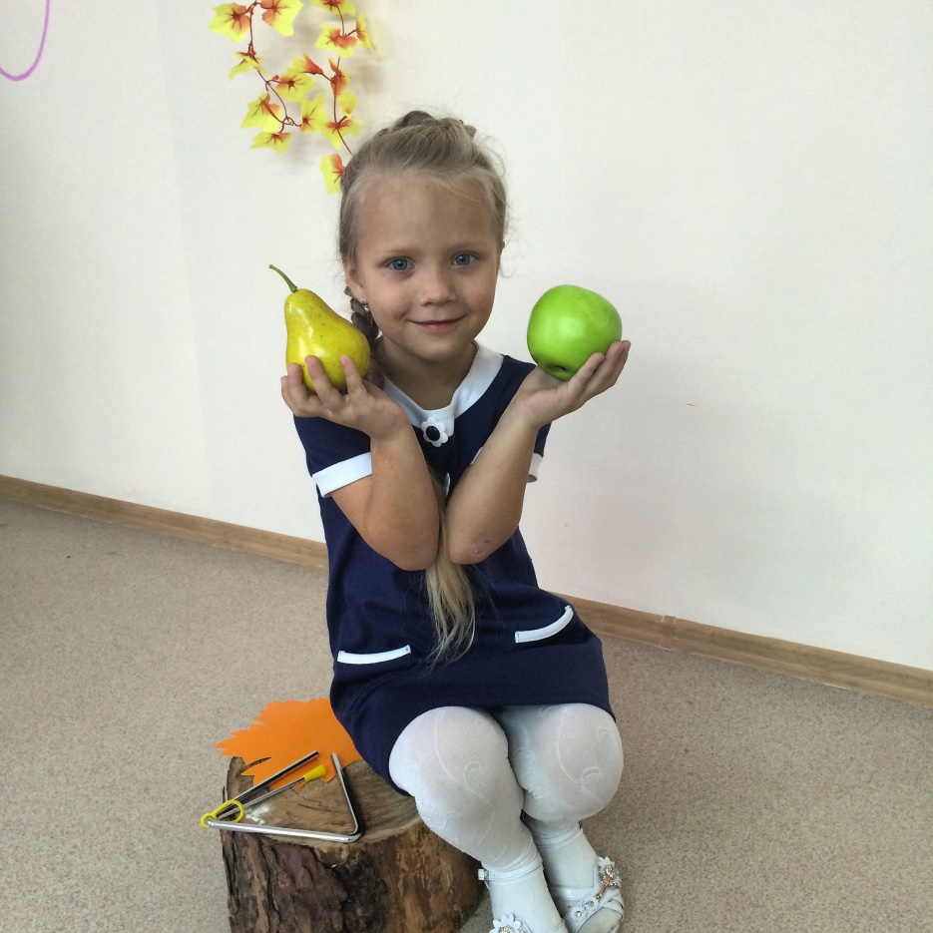
Всем мирного неба сегодня и всегда

